Slide 1
BASES DE DONNEES RELATIONNELLES
TRANSACT-SQL
MS SQL SERVER
R. OULAD HAJ THAMI
SQL SERVER
T-SQL

Slide 2
BASES DE DONNEES RELATIONNELLES
FONCTIONS STOCKEES
SQL SERVER
T-SQL

Slide 3
BASES DE DONNEES RELATIONNELLES
FONCTIONS STOCKÉES SQL SERVER : DEFINITION
Une fonction stockée SQL Server regroupe une ou plusieurs instructions Transact-SQL dans une unité logique et est stockée en tant qu'objet dans le serveur de base de données.
FONCTIONS STOCKÉES SQL SERVER : INETRET
Lors qu'une fonction stockée est appelée pour la première fois, SQL Server crée un plan d'exécution et le stocke dans le cache du plan.
Lors des exécutions ultérieures de la fonction stockée, SQL Server réutilise le plan afin que la fonction stockée puisse s'exécuter très rapidement avec des performances fiables
SQL SERVER
T-SQL

Slide 4
BASES DE DONNEES RELATIONNELLES
TYPE DE FONCTIONS STOCKÉES SQL SERVER
Critère | Fonction Scalaire (Scalar-Valued Function) | Fonction Table en Ligne (Inline Table-Valued Function - ITVF) | Fonction Table Multi-Instructions (Multi-Statement Table-Valued Function - MSTVF)
Type de Résultat | Une seule valeur scalaire | Une table résultat unique | Une table résultat définie par l'utilisateur
Syntaxe de Retour | RETURNS DataType + RETURN valeur | RETURNS TABLE + RETURN (SELECT...) | RETURNS @TableVariable + RETURN
Bloc BEGIN...END | Obligatoire | Non requis | Obligatoire
Complexité de la Logique | Simple | Simple (requête unique) | Complexe (plusieurs instructions possibles)
Performance | Moins performante dans les grandes requêtes | Très performante et optimisée | Moins performante en raison de la gestion de la table variable
Utilisation dans des Requêtes | Peut être utilisée dans les clauses SELECT, WHERE, etc. | Peut être utilisée comme une table dans des requêtes JOIN | Peut être utilisée comme une table dans des requêtes JOIN
Exemple d'Utilisation | SELECT dbo.GetFullName('John', 'Doe'); | SELECT * FROM dbo.GetEmployeesByDepartment(1); | SELECT * FROM dbo.GetHighSalaryEmployees(5000);
Limites | Ne peut pas retourner des ensembles complexes | Limité à une seule requête SELECT | Plus lent, nécessite la déclaration explicite de la table
SQL SERVER
T-SQL

Slide 5
BASES DE DONNEES RELATIONNELLES
FONCTIONS SCALAIRE
SQL SERVER
T-SQL

Slide 6
BASES DE DONNEES RELATIONNELLES
FONCTIONS STOCKÉES SQL SERVER : SYNTAXE FONCTION SCALAIRE
CREATE OR ALTER FUNCTION nom_fonction (
@Arg1 type [ = valeur_défaut ] ,
… ,
@Arg2 type [ = valeur_défaut ]
)
RETURNS type_résultant
AS
BEGIN
Corps_de_Fonction
RETURN valeur_résultante_scalaire
END
SQL SERVER
T-SQL

Slide 7
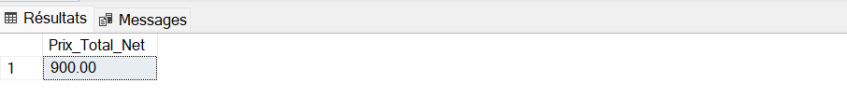
BASES DE DONNEES RELATIONNELLES
FONCTIONS STOCKÉES SQL SERVER : SYNTAXE FONCTION SCALAIRE: EXEMPLE 1
CREATE FUNCTION uFnPrixNet(
@quantite INT,
@prix_unit DEC(10,2),
@reduction DEC(4,2)
)
RETURNS DEC(10,2)
AS
BEGIN
RETURN @quantite * @prix_unit * (1 - @reduction);
END;
APPEL&EXECUTION : UNIQUEMENT DANS SELECT OU UNE EXPRESSION. PAS DE EXEC
SELECT
dbo.uFnPrixNet(10,100,0.1) Prix_Total_Net
SQL SERVER
T-SQL

Slide 8
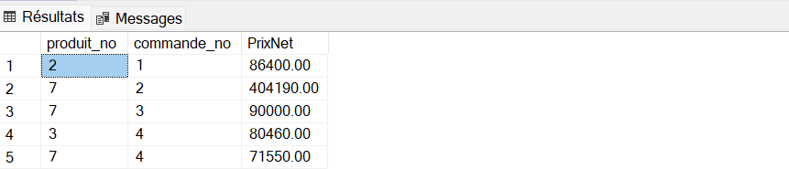
BASES DE DONNEES RELATIONNELLES
RECUPERER LE RESULTAT D’UNE FCT DANS UN CODE: EXEMPLE 2
begin
declare @res DEC(10,2);
SET @res = (SELECT dbo.uFnPrixNet(10,100,0.1) );
print CAST(@res AS VARCHAR(MAX));;
end;
Messages
900.00
APPEL D’UNE FCT DANS UNE REQUETE : EXEMPLE 3
select * from lignes;
select produit_no,
commande_no,
dbo.uFnPrixNet(prix,quantite,0.1) PrixNet
from lignes
where dbo.uFnPrixNet(prix,quantite,0.1)>60000;
SQL SERVER
T-SQL

Slide 9
BASES DE DONNEES RELATIONNELLES
FONCTIONS TABLE
EN LIGNE!!!
SQL SERVER
T-SQL

Slide 10
BASES DE DONNEES RELATIONNELLES
FONCTIONS STOCKÉES SQL SERVER : SYNTAXE FONCTION TABLE EN LIGNE
-- Transact-SQL Inline Table-Valued Function Syntax
CREATE OR ALTER FUNCTION [Nom_Schéma].Nom_Fonction (
@Paramètre1 Type_Données ,
@Paramètre2 Type_Données ,
...
)
RETURNS TABLE
AS
RETURN
(
-- Requête SELECT qui définit le jeu de résultats
SELECT colonne1, colonne2, ...
FROM NomTable
WHERE condition = @Paramètre1
);
SQL SERVER
T-SQL

Slide 11
BASES DE DONNEES RELATIONNELLES
FONCTIONS STOCKÉES SQL SERVER : FONCTION TABLE EN LIGNE: EXEMPLE 4
CREATE OR ALTER FUNCTION usfDETAILSCOMPARCLIENT_FTL(
@NoCL INT
)
RETURNS TABLE
AS
RETURN (
SELECT C.CLIENT_NO NoCl ,
C.NO NoCom ,
C.DATE_COMMANDE DtCom ,
L.PRODUIT_NO NoProd ,
L.QUANTITE QteCom ,
L.PRIX PVProd ,
L.PRIX*L.QUANTITE TotalLigCom
FROM COMMANDES C, LIGNES L
WHERE C.CLIENT_NO=@NoCL AND C.NO=L.COMMANDE_NO
);
GO
BEGIN … END EST INTERDIT. UNE REQUÊTE SIMPLE
SQL SERVER
T-SQL

Slide 12
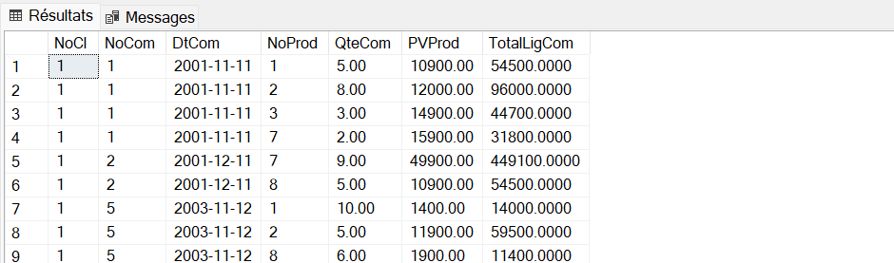
BASES DE DONNEES RELATIONNELLES
FONCTIONS STOCKÉES SQL SERVER : FONCTION TABLE EN LIGNE: EXEMPLES
-- exemple 5: utilisation d'une fonction table en ligne dans une requête
select * from usfDETAILSCOMPARCLIENT_FTL(1);
GO
SQL SERVER
T-SQL

Slide 13
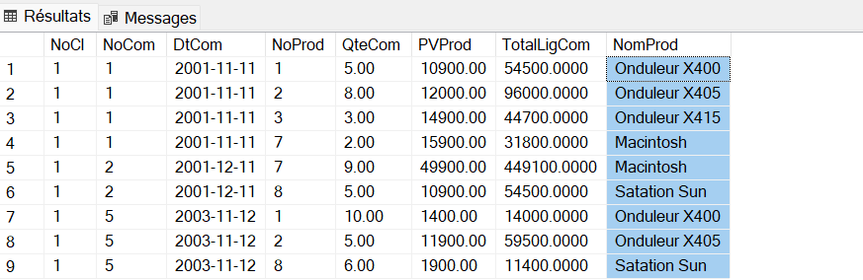
BASES DE DONNEES RELATIONNELLES
FONCTIONS STOCKÉES SQL SERVER : FONCTION TABLE EN LIGNE: EXEMPLES
-- exemple 6: utilisation d'une fonction table en ligne dans une requête
select F.NoCl, F.NoCom, F.DtCom, F.NoProd, F.QteCom, F.PVProd, F.TotalLigCom, P.NOM NomProd
from usfDETAILSCOMPARCLIENT_FTL(1) F JOIN PRODUITS P ON F.NoProd=P.no;
GO
SQL SERVER
T-SQL

Slide 14
BASES DE DONNEES RELATIONNELLES
FONCTIONS TABLE
MULTI-INSTRUCTIONS!!!
SQL SERVER
T-SQL

Slide 15
BASES DE DONNEES RELATIONNELLES
FONCTIONS STOCKÉES SQL SERVER : SYNTAXE FONCTION TABLE MULTI-INSTRUCTIONS
CREATE OR ALTER FUNCTION [Nom_Schéma].Nom_Fonction (
@Paramètre1 Type_Données ,
@Paramètre2 Type_Données ,
...
)
RETURNS @NomTableRetour TABLE (
Colonne1 Type_Données ,
Colonne2 Type_Données ,
...
)
AS
BEGIN
-- Instructions multiples possibles
-- Exemple : insertion de données dans la table de retour
INSERT INTO @NomTableRetour (Colonne1, Colonne2, ...)
SELECT Colonne1, Colonne2, ...
FROM NomTable
WHERE condition = @Paramètre1;
-- D'autres instructions peuvent être ajoutées ici
RETURN;
END;
Déclaration de LA VARIABLE TABLE de retour==> NE PERSISTE PAS
SQL SERVER
T-SQL

Slide 16
BASES DE DONNEES RELATIONNELLES
FONCTIONS STOCKÉES SQL SERVER : FONCTION TABLE MULTI-INSTRUCTIONS
EXEMPLE 7
CREATE OR ALTER FUNCTION usfDETAILSCOMPARCLIENT_FTMI(
@NoCL INT
)
RETURNS @DETAILCOMPARCLIETCOM TABLE (
NumCLI INT NOT NULL,
NumCOM INT NOT NULL,
DtCOM DATE NOT NULL,
NumPROD INT NOT NULL,
QtePROD INT NOT NULL,
PrixPROD DEC(11,2)NOT NULL,
ToTalLig DEC(11,2)NOT NULL
)
AS
BEGIN
-- chargement de données dans la table
INSERT INTO @DETAILCOMPARCLIETCOM
SELECT C.CLIENT_NO, C.NO, C.DATE_COMMANDE, L.PRODUIT_NO,L.QUANTITE, L.PRIX, L.PRIX*L.QUANTITE
FROM COMMANDES C, LIGNES L
WHERE C.CLIENT_NO=@NoCL AND C.NO=L.COMMANDE_NO;
RETURN
END;
GO
SQL SERVER
T-SQL

Slide 17
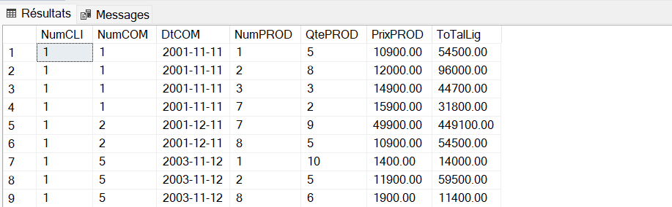
BASES DE DONNEES RELATIONNELLES
FONCTIONS STOCKÉES SQL SERVER : FONCTION TABLE MULTI-INSTRUCTIONS:
EXEMPLE 8
-- EXEMPLE 8: UTILISATION D'UNE FONCTION TABLE DANS UNE REQUÊTE
select * from usfDETAILSCOMPARCLIENT_FTMI(1);
SQL SERVER
T-SQL

Slide 18
BASES DE DONNEES RELATIONNELLES
FONCTIONS STOCKÉES SQL SERVER : DANS LA PRATIQUE
Les fonctions définies par l'utilisateur ne permettent pas d'exécuter des actions qui modifient l'état des bases de données.
Les fonctions scalaires peuvent être appelées là où des expressions scalaires sont utilisées. C'est notamment le cas dans les colonnes calculées et les définitions de contraintes CHECK
Les fonctions table peuvent être appelées là où des expressions de table sont autorisées dans la clause FROM des instructions SELECT, INSERT, UPDATE ou DELETE
SQL SERVER
T-SQL

Slide 19
BASES DE DONNEES RELATIONNELLES
Tableau de Synthèse des Restrictions des Fonctions Table en T-SQL
Aspect | Fonctions Table en Ligne (ITVF) | Fonctions Table Multi-Instructions (MSTVF)
Modification des données (INSERT, UPDATE, DELETE) | ❌ Interdit | ❌ Interdit
Utilisation de commandes EXEC pour exécuter des procédures | ❌ Interdit | ❌ Interdit
Utilisation de TRY...CATCH pour gérer les erreurs | ❌ Interdit | ❌ Interdit
Utilisation des transactions (BEGIN TRANSACTION, COMMIT) | ❌ Interdit | ❌ Interdit
Utilisation de commandes DDL (CREATE, ALTER, DROP) | ❌ Interdit | ❌ Interdit
Appel de procédures stockées | ❌ Interdit | ❌ Interdit
Utilisation de variables de table (DECLARE @Table) | ❌ Interdit | ❌ Autorisé
Utilisation de structure WHILE, IF, … | ❌ Interdit | ❌ Autorisé
Utilisation de BEGIN...END | ❌ Interdit | ❌ Obligatoire
Retour d'un seul SELECT | ❌ Obligatoire | ❌ Peut inclure plusieurs instructions
Utilisation des transactions explicites | ❌ Interdit | ❌ Interdit
SQL SERVER
T-SQL

Slide 20
BASES DE DONNEES RELATIONNELLES
FONCTIONS DANS T-SQL
SYNTHESE!!!
SQL SERVER
T-SQL

Slide 21
BASES DE DONNEES RELATIONNELLES
TYPE DE FONCTIONS STOCKÉES SQL SERVER
Critère | Fonction Scalaire (Scalar-Valued Function) | Fonction Table en Ligne (Inline Table-Valued Function - ITVF) | Fonction Table Multi-Instructions (Multi-Statement Table-Valued Function - MSTVF)
Type de Résultat | Une seule valeur scalaire | Une table résultat unique | Une table résultat définie par l'utilisateur
Syntaxe de Retour | RETURNS DataType + RETURN valeur | RETURNS TABLE + RETURN (SELECT...) | RETURNS @TableVariable + RETURN
Bloc BEGIN...END | Obligatoire | Non requis | Obligatoire
Complexité de la Logique | Simple | Simple (requête unique) | Complexe (plusieurs instructions possibles)
Performance | Moins performante dans les grandes requêtes | Très performante et optimisée | Moins performante en raison de la gestion de la table variable
Utilisation dans des Requêtes | Peut être utilisée dans les clauses SELECT, WHERE, etc. | Peut être utilisée comme une table dans des requêtes JOIN | Peut être utilisée comme une table dans des requêtes JOIN
Exemple d'Utilisation | SELECT dbo.GetFullName('John', 'Doe'); | SELECT * FROM dbo.GetEmployeesByDepartment(1); | SELECT * FROM dbo.GetHighSalaryEmployees(5000);
Limites | Ne peut pas retourner des ensembles complexes | Limité à une seule requête SELECT | Plus lent, nécessite la déclaration explicite de la table
SQL SERVER
T-SQL

Slide 22
BASES DE DONNEES RELATIONNELLES
TRAVUX
PRATIQUES
SQL SERVER
T-SQL

Slide 23
BASES DE DONNEES RELATIONNELLES
TESTER LES FONCIONS DONNEES EN EXEMPLE DANS LE COURS. LES SCRIPTS SONT FOURNIS
ECRIRE UNE FONCTION QUI RETOURNE LE PRIX D’UN PRODUIT TTC (PRIX DE VENTE*TVA). LE PRIX DE VENTE ET LA TVA DOIVENT ËTRE DEUX ARGUMENTS DE LA FONCTION
APPLIQUER CETE FONCTION POUR RETOURNER LE PRIX TTC DE TOUS LES PRODUITS DANS LA BD
ON REPREND LA FONCTION PRECEDENTE ET ON CONSIDERE UNE TVA VARIABLE SELON LES REGLES SUIVANTE:
LES ONDULEURS, TVA 10%
LES Hub, Retour, Switch et Carte réseau, TVA 5%
LES PC P4, Macintosh, Station Sun et Station HP, TVA 30%
ECRIRE UNE FONCTION QUI RETOURNE LE PRIX TTC D’UN PRODUIT SELON SA CATEGORIE
ON REPREND LA QUESTION 4. CETTE FOIS, LE RESULTAT DOIT ETRE RETOURNE DANS UNE TABLE POUR TOUS LES PRODUITS DANS LA BD.
MANIPULER LA TABLE RETOURNEE PAR LA FOCNTION ECRITE DANS 5 EN FAISANT DES INSERTIONS, DES MODIFICATIONS ET DES SUPPRESSIONS ET EXAMINER, A CHAQUE FOIS, LE RESULTAT SUR LA TABLE E_PRODUIT. CONCLUSION ET INTERPRETATION
SQL SERVER
T-SQL

Slide 24
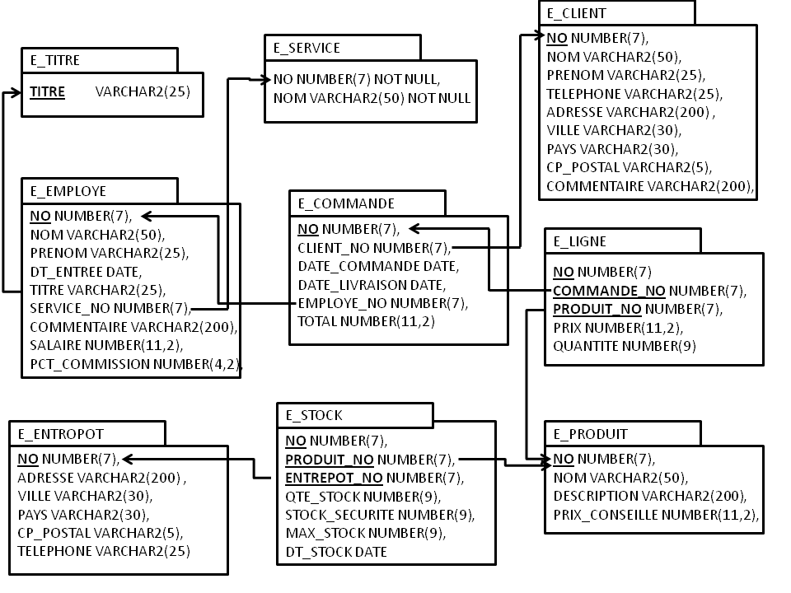
BASES DE DONNEES RELATIONNELLES
Schéma logique la BD exemples
SQQL SERVER
T-SQL

Slide 25
BASES DE DONNEES RELATIONNELLES
FIN FUNCTION
SQL SERVER
T-SQL

